Slide 1
Por uma Igreja sinodal: comunhão, participação e missão
Secretaria Geral do Sínodo dos Bispos

Slide 2
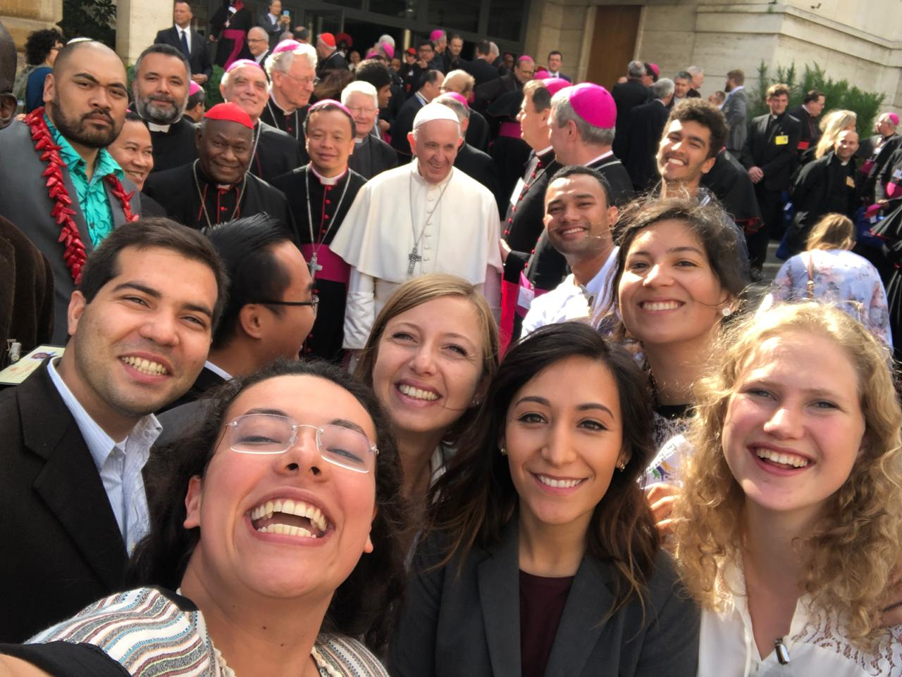
Do Sínodo
sobre
os jovens
e o sínodo sobre a Amazónia
ao Sínodo sobre a sinodalidade

Slide 3
“A sinodalidade é o modo de ser Igreja hoje,
segundo a vontade de Deus, numa dinâmica de escuta e discernimento do Espírito Santo".
Papa Francisco

Slide 4
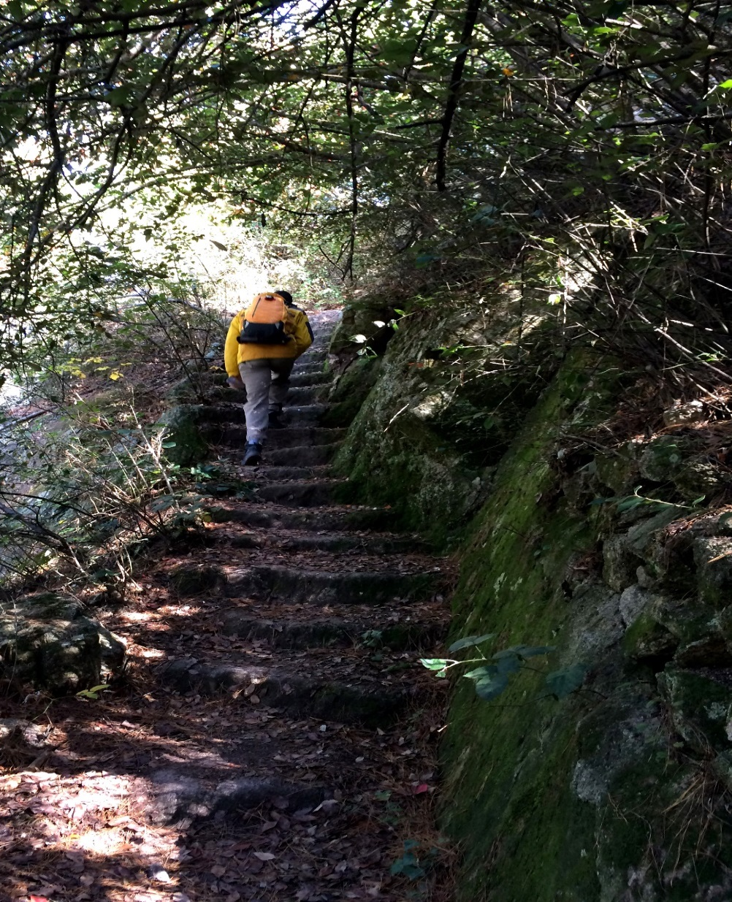
Juntos, à escuta do Espírito Santo, deixemo-nos guiar por Deus
Espírito Santo!
Eis-nos aqui, diante de Vós,
reunidos em vosso Nome.
Nosso defensor, vinde,
ficai connosco;
tomai posse do nosso coração.
Mostrai-nos o destino,
caminhai connosco,
conservando-nos em comunhão.
Ai de nós, pecadores, se cairmos na confusão!
Não o permitais.
Iluminai a nossa ignorância,
libertai-nos da parcialidade.
Senhor que dais a vida,
em Vós, a unidade,
convosco, a verdade e a justiça;
em marcha até à vida sem ocaso:
nós vos suplicamos.
Vós que soprais onde e como desejais,
a todos dando a possibilidade de passar,
com Jesus, ao Pai: nós vos adoramos,
agora e sempre. Amen.

Slide 5
O desafio da sinodalidade
Aquilo que o Senhor nos pede, de certo modo está já tudo contido na palavra «Sínodo». Caminhar juntos – leigos, pastores, Bispo de Roma – é um conceito fácil de exprimir em palavras, mas não é assim fácil pô-lo em prática.
Papa Francisco
Discurso na cerimónia de comemoração dos 50º aniversario da instituição do Sínodo dos Bispos
17 de outubro de 2015
Notes:
NOTES
http://www.vatican.va/content/francesco/en/speeches/2015/october/documents/papa-francesco_20151017_50-anniversario-sinodo.html
We must continue along this path. The world in which we live, and which we are called to love and serve, even with its contradictions, demands that the Church strengthen cooperation in all areas of her mission. It is precisely this path of synodality which God expects of the Church of the third millennium. (Pope Francis, Address at the Commemoration of the 50th Anniversary of the Institution of the Synod of Bishops) * * *
“What the Lord is asking of us is already in some sense present in the very word “Synod.” Journeying together – laity, pastors, the Bishop of Rome – is an easy concept to put into words, but not so easy to put into practice.” (Pope Francis, Address at the Commemoration of the 50th Anniversary of the Institution of the Synod of Bishops)

Slide 6
A Igreja de Deus é convocada em Sínodo. O caminho, intitulado «Para uma Igreja sinodal: comunhão, participação e missão», iniciará solenemente nos dias 9-10 de outubro de 2021, em Roma, e a 17 de outubro seguinte, em cada uma das Igrejas particulares. Uma etapa fundamental será a celebração da XVI Assembleia Geral Ordinária do Sínodo dos Bispos, em outubro de 2023,[1] a que se seguirá a fase de execução, que envolverá novamente as Igrejas particulares (cf. EC, art. 19-21). Com esta convocação, o Papa Francisco convida a Igreja inteira a interrogar-se sobre um tema decisivo para a sua vida e a sua missão: «O caminho da sinodalidade é precisamente o caminho que Deus espera da Igreja do terceiro milénio».[2] Este itinerário, que se insere no sulco da “atualização” da Igreja, proposta pelo Concílio Vaticano II, constitui um dom e uma tarefa: caminhando lado a lado e refletindo em conjunto sobre o camino percorrido, com o que for experimentando, a Igreja poderá aprender quais são os procesos que a podem ajudar a viver a comunhão, a realizar a participação e a abrir-se à missão. Com efeito, o nosso “caminhar juntos” é o que mais implementa e manifesta a natureza da Igreja como Povo de Deus peregrino e missionário.
(DP, 1)
Notes:
The Church of God is convoked in Synod. The path entitled “For a Synodal Church: Communion, Participation, and Mission” will solemnly open on the 9th – 10th of October 2021 in Rome and on the following 17th of October in each particular Church. One fundamental stage will be the celebration of the XVI Ordinary General Assembly of the Synod of Bishops, in October 2023,1 which will be followed by the implementation phase that will again involve the particular Churches (cf. EC, arts. 19-21).
With this convocation, Pope Francis invites the entire Church to reflect on a theme that is decisive for its life and mission: “It is precisely this path of synodality which God expects of the Church of the third millennium.”2 This journey, which follows in the wake of the Church’s “renewal” proposed by the Second Vatican Council, is both a gift and a task: by journeying together and reflecting together on the journey that has been made, the Church will be able to learn through Her experience which processes can help Her to live communion, to achieve participation, to open Herself to mission. Our “journeying together” is, in fact, what most effectively enacts and manifests the nature of the Church as the pilgrim and missionary People of God.

Slide 7
7

Slide 8
O desafio do sínodo
Para aprender a sinodalidade
Reler e praticar
A conversão sinodal da Igreja
até uma “sinodalização” de toda a Igreja

Slide 9
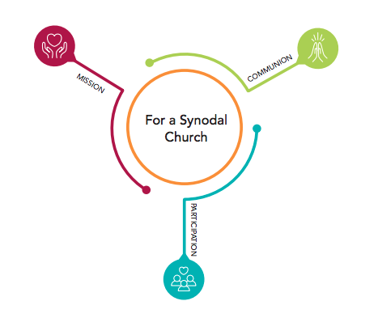
Comunhão,
Participação
e Missão
-
Três chaves indispensáveis
no coração de uma Igreja Sinodal

Slide 10
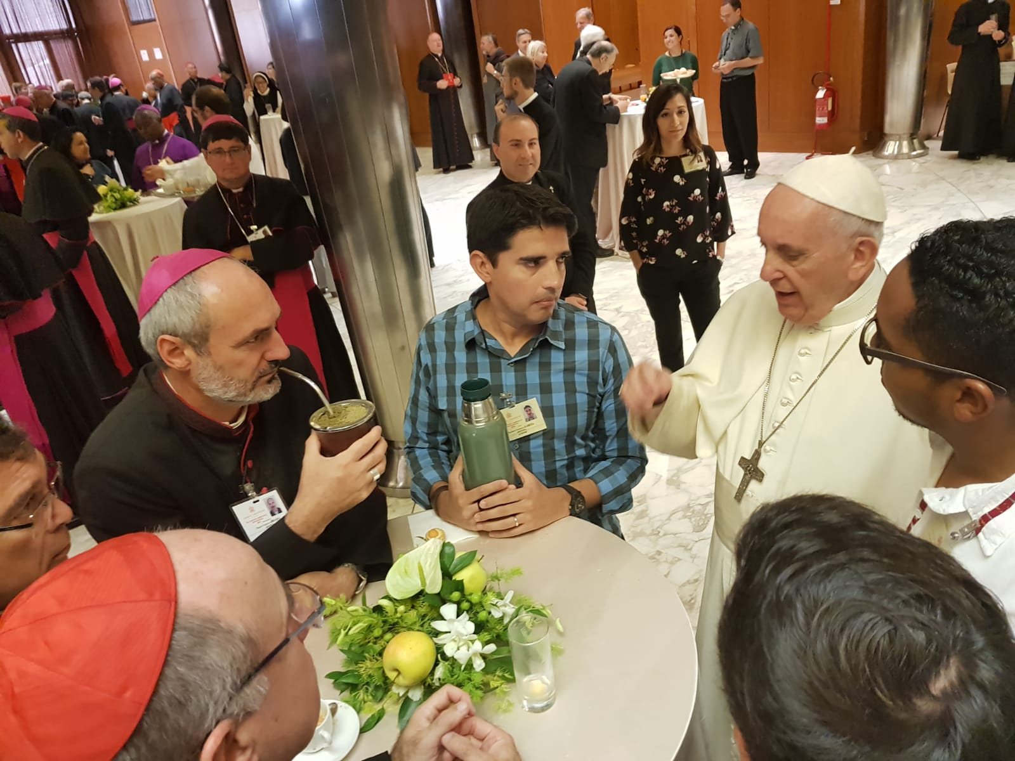

Slide 11
De um evento a um processo
A novidade da Episcopalis communio:
Art. 4: Etapas da Assembleia Sinodal
Cada Assembleia Sinodal desenrola-se em fases sucessivas:
A fase de preparação
A fase de celebração
A fase de colocar em prática
Notes:
The “discussion phase” is known as the “phase of celebration” in French, Italian, Spanish, Polish, and Portuguese and the “execution phase” in German

Slide 12
Com a Episcopalis Communio sobressai a fase local
§ 6: “Também o Sínodo dos Bispos deve tornar-se cada vez mais um instrumento privilegiado de escuta do Povo de Deus.”
§ 7: “A história da Igreja testemunha amplamente a importância do processo consultivo, para se conhecer o parecer dos Pastores e dos fiéis no que diz respeito ao bem da Igreja. Assim, é de grande importância que, mesmo na preparação das Assembleias sinodais, receba especial atenção a consulta de todas as Igrejas particulares.”
§ 7: “o processo sinodal tem não apenas o ponto de partida, mas também o seu ponto de chegada no Povo de Deus, sobre o qual se devem derramar os dons de graça concedidos pelo Espírito Santo por meio da assembleia dos Pastores.”
Notes:
EPISCOPALIS COMMUNIO, nos. 6-7
“6. Similarly, the Synod of Bishops must increasingly become a privileged instrument for listening to the People of God: “For the Synod Fathers we ask the Holy Spirit first of all for the gift of listening: to listen to God, that with him we may hear the cry of the people; to listen to the people until breathing in the desire to which God calls us”.[23]
“Although structurally it is essentially configured as an episcopal body, this does not mean that the Synod exists separately from the rest of the faithful. On the contrary, it is a suitable instrument to give voice to the entire People of God, specifically via the Bishops, established by God as “authentic guardians, interpreters and witnesses of the faith of the whole Church”,[24] demonstrating, from one Assembly to another, that it is an eloquent expression of synodality as a “constitutive element of the Church”.[25]
“Therefore, as John Paul II declared, “Every General Assembly of the Synod of Bishops is a powerful ecclesial experience, even if some of its practical procedures can always be perfected. The Bishops assembled in Synod represent in the first place their own Churches, but they are also attentive to the contributions of the Episcopal Conferences which selected them and whose views about questions under discussion they then communicate. They thus express the recommendation of the entire hierarchical body of the Church and finally, in a certain sense, the whole Christian people, whose pastors they are”.[26]
“7. The history of the Church bears ample witness to the importance of consultation for ascertaining the views of the Bishops and the faithful in matters pertaining to the good of the Church. Hence, even in the preparation of Synodal Assemblies, it is very important that consultation of all the particular Churches be given special attention. In this initial phase, following the indications of the General Secretariat of the Synod, the Bishops submit the questions to be explored in the Synodal Assembly to the priests, deacons and lay faithful of their Churches, both individually and in associations, without overlooking the valuable contribution that consecrated men and women can offer. Above all, the contribution of the local Church’s participatory bodies, especially the Presbyteral Council and the Pastoral Council, can prove fundamental, and from here “a synodal Church can begin to emerge”.[27]
“During every Synodal Assembly, consultation of the faithful must be followed by discernment on the part of the Bishops chosen for the task, united in the search for a consensus that springs not from worldly logic, but from common obedience to the Spirit of Christ. Attentive to the sensus fidei of the People of God – “which they need to distinguish carefully from the changing currents of public opinion”[28] – the members of the Assembly offer their opinion to the Roman Pontiff so that it can help him in his ministry as universal Pastor of the Church. From this perspective, “the fact that the Synod ordinarily has only a consultative role does not diminish its importance. In the Church the purpose of any collegial body, whether consultative or deliberative, is always the search for truth or the good of the Church. When it is therefore a question involving the faith itself, the consensus ecclesiae is not determined by the tallying of votes, but is the outcome of the working of the Spirit, the soul of the one Church of Christ”.[29] Therefore the vote of the Synod Fathers, “if morally unanimous, has a qualitative ecclesial weight which surpasses the merely formal aspect of the consultative vote”.[30]
“Finally, the Synod Assembly itself must be followed by the implementation phase, so as to initiate the reception of the Synod’s conclusions in all the local Churches, once they have been accepted by the Roman Pontiff in the manner he judges most appropriate. Here it must be remembered that “cultures are in fact quite diverse, and every general principle… needs to be inculturated, if it is to be respected and applied”.[31] In this way, it can be seen that the synodal process not only has its point of departure but also its point of arrival in the People of God, upon whom the gifts of grace bestowed by the Holy Spirit through the gathering of Bishops in Assembly must be poured out.”

Slide 13
Com a Episcopalis Communio sobressai a fase local
Art. 6: Consulta do Povo de Deus
§ 1. A consulta do Povo de Deus realiza-se nas Igrejas particulares[…]
Em cada uma das Igrejas particulares, os Bispos realizam a consulta do Povo de Deus servindo-se dos Organismos de participação previstos pelo Direito, sem excluir qualquer outra modalidade que aqueles julguem oportuna.

Slide 14
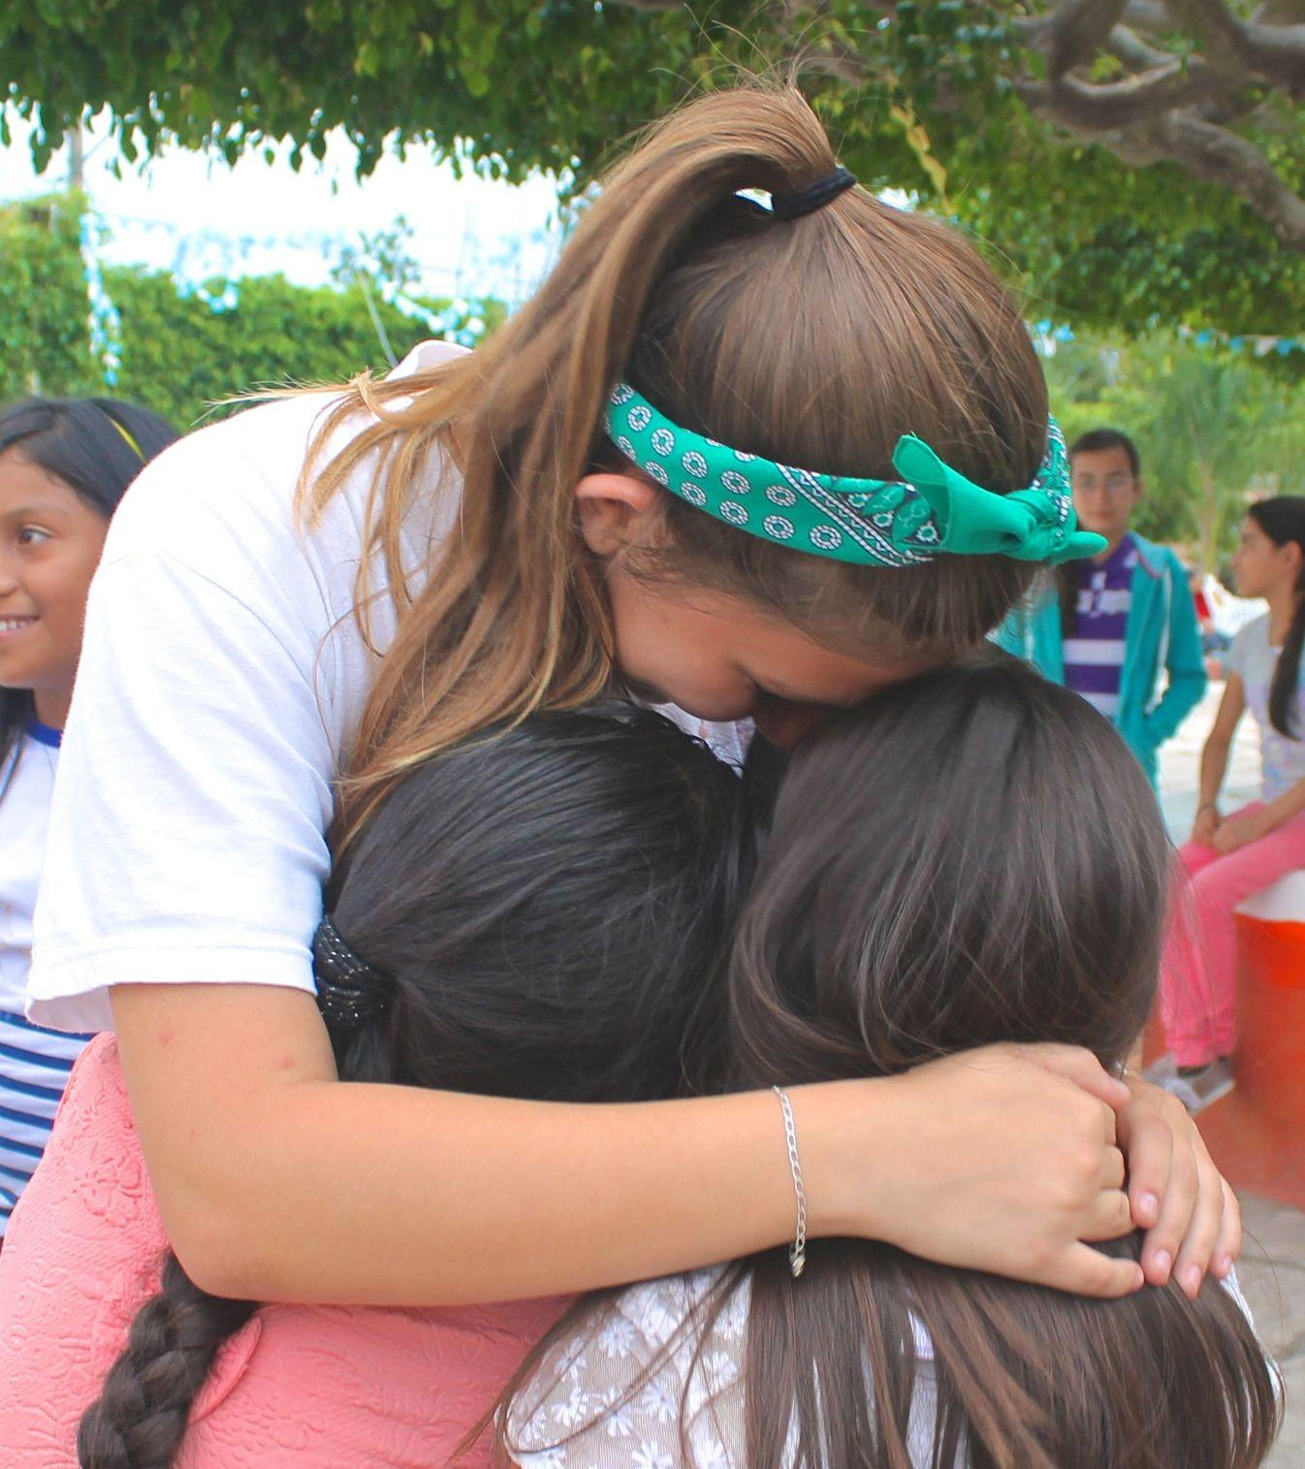
A questão de fundo do
Percurso Sinodal
Uma interrogação fundamental impele-nos e orienta-nos: como se realiza hoje, a diferentes níveis (do local ao universal) aquele “caminhar juntos” que permite à Igreja anunciar o Evangelho, em conformidade com a missão que lhe foi confiada; e que passos o Espírito nos convida a dar para crescer como Igreja sinodal? (DP, 2)
Questão fundamental da
consulta do Povo de Deus
Anunciando o Evangelho, uma Igreja sinodal “caminha em conjunto”: como é que este “caminhar juntos” se realiza hoje na vossa Igreja particular? Que passos o Espírito nos convida a dar para crescermos no nosso “caminhar juntos”? (DP, 26)

Slide 15
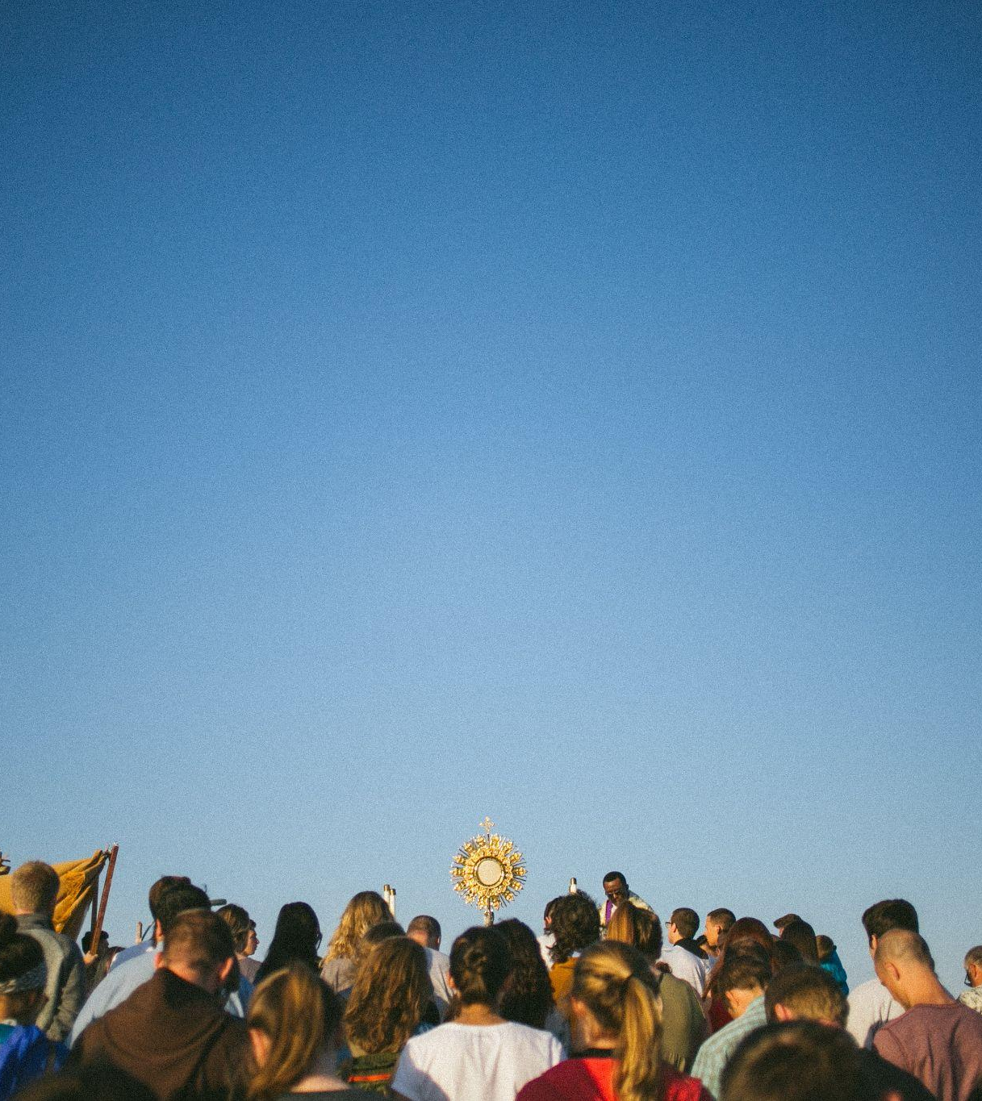
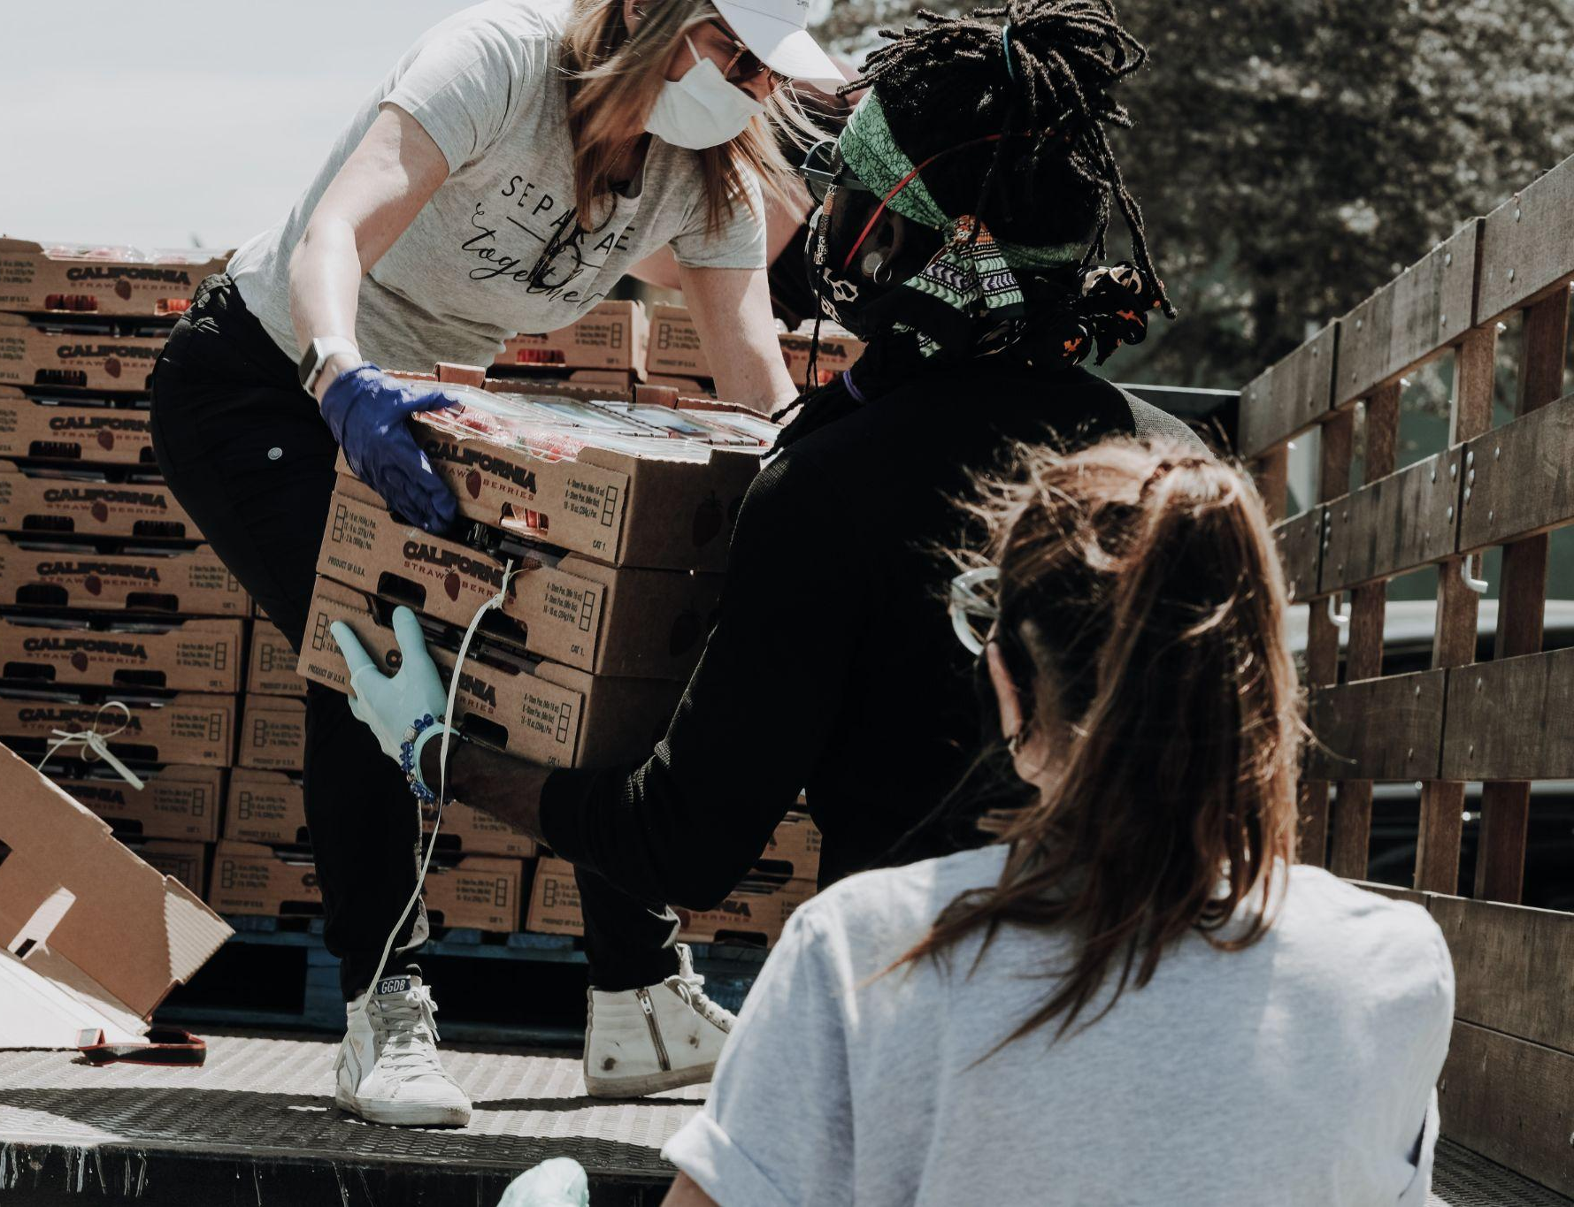
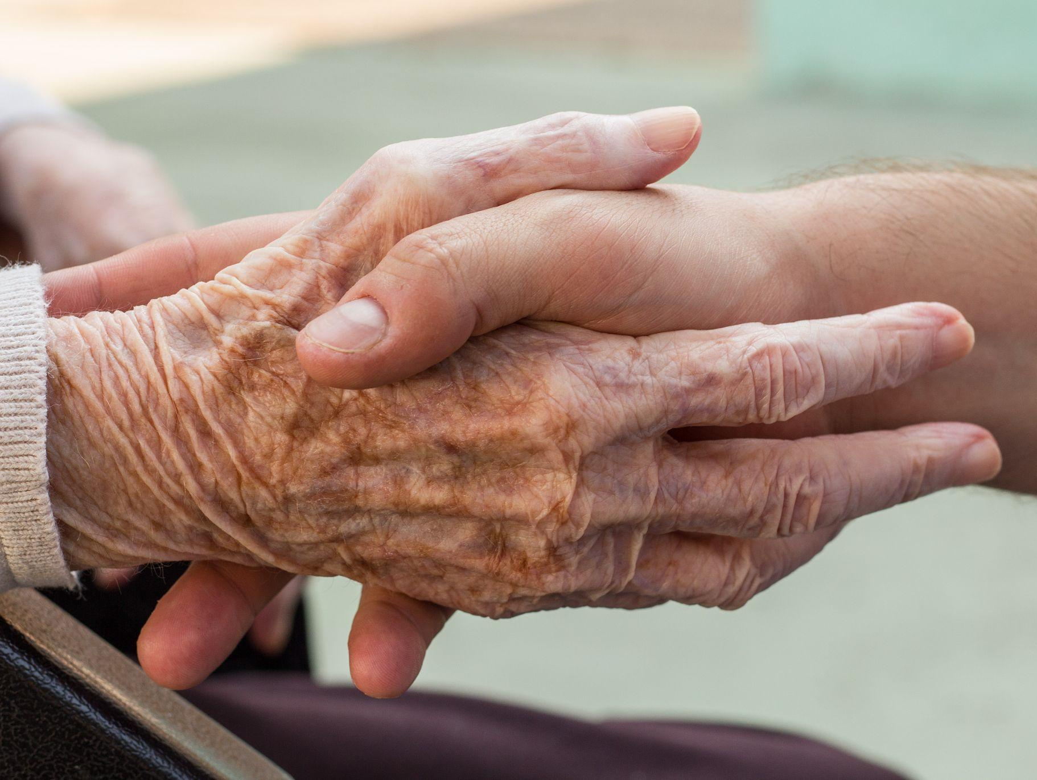
«Recordamos que o objetivo do Sínodo, e por conseguinte desta consulta, não consiste em produzir documentos, mas em «fazer germinar sonhos, suscitar profecias e visões, fazer florescer a esperança, estimular confiança, faixar feridas, entrançar relações, ressuscitar uma aurora de esperança, aprender uns dos outros e criar um imaginário positivo que ilumine as mentes, aqueça os corações, restitua força às mãos» (DP, 32)
15
Notes:
El texto citado viene de: Papa Francisco, Discurso al inicio del Sínodo dedicado a los jóvenes (3 de octubre de 2018).

Slide 17
Documento Preparatório
Vademecum
Apelo a caminhar juntos
Uma Igreja constitutivamente sinodal
À escuta das Escrituras
Jesus, a multidão e os apóstolos.
Uma dupla dinâmica de conversão: Pedro e Cornélio (At 10)
A sinodalidade em ação: roteiros para a consulta do Povo de Deus
Introdução
Princípios de um processo sinodal
O processo do Sínodo
O caminho sinodal nas dioceses
Recursos para a organização do processo sinodal
+ Anexos e recursos (bíblicos, litúrgicos, metodológicos, práticos...)
Notes:
+ Appendices, materials, and tools (biblical, liturgical, methodological, and practical resources, etc.)

Slide 18
Os objetivos do Sínodo (DP, 2)
fazer memória do modo como o Espírito orientou o caminho da Igreja ao longo da história e como hoje nos chama a ser, juntos, testemunhas do amor de Deus;
viver um processo eclesial participativo e inclusivo, que ofereça a cada um – de maneira particular àqueles que, por vários motivos, se encontram à margem – a oportunidade de se expressar e de ser ouvido, a fim de contribuir para a construção do Povo de Deus;
reconhecer e apreciar a riqueza e a variedade dos dons e dos carismas que o Espírito concede em liberdade, para o bem da comunidade e em benefício de toda a família humana;
experimentar formas participativas de exercer a responsabilidade no anúncio do Evangelho e no compromisso para construir um mundo mais belo e mais habitável;

Slide 19
Os objetivos do Sínodo (DP, 2)
Examinar como são vividos na Igreja a responsabilidade e o poder, e as estruturas mediante as quais são geridos, destacando e procurando converter preconceitos e práticas distorcidas que não estão enraizadas no Evangelho;
Credenciar a comunidade cristã como sujeito credível e parceiro fiável em percursos de diálogo social, cura, reconciliação, inclusão e participação, reconstrução da democracia, promoção da fraternidade e da amizade social;
Regenerar as relações entre os membros das comunidades cristãs, assim como entre as comunidades e os demais grupos sociais, por exemplo, comunidades de crentes de outras confissões e religiões, organizações da sociedade civil, movimentos populares, etc;
Favorecer a valorização e a apropriação dos frutos das recentes experiências sinodais nos planos universal, regional, nacional e local.

Slide 20
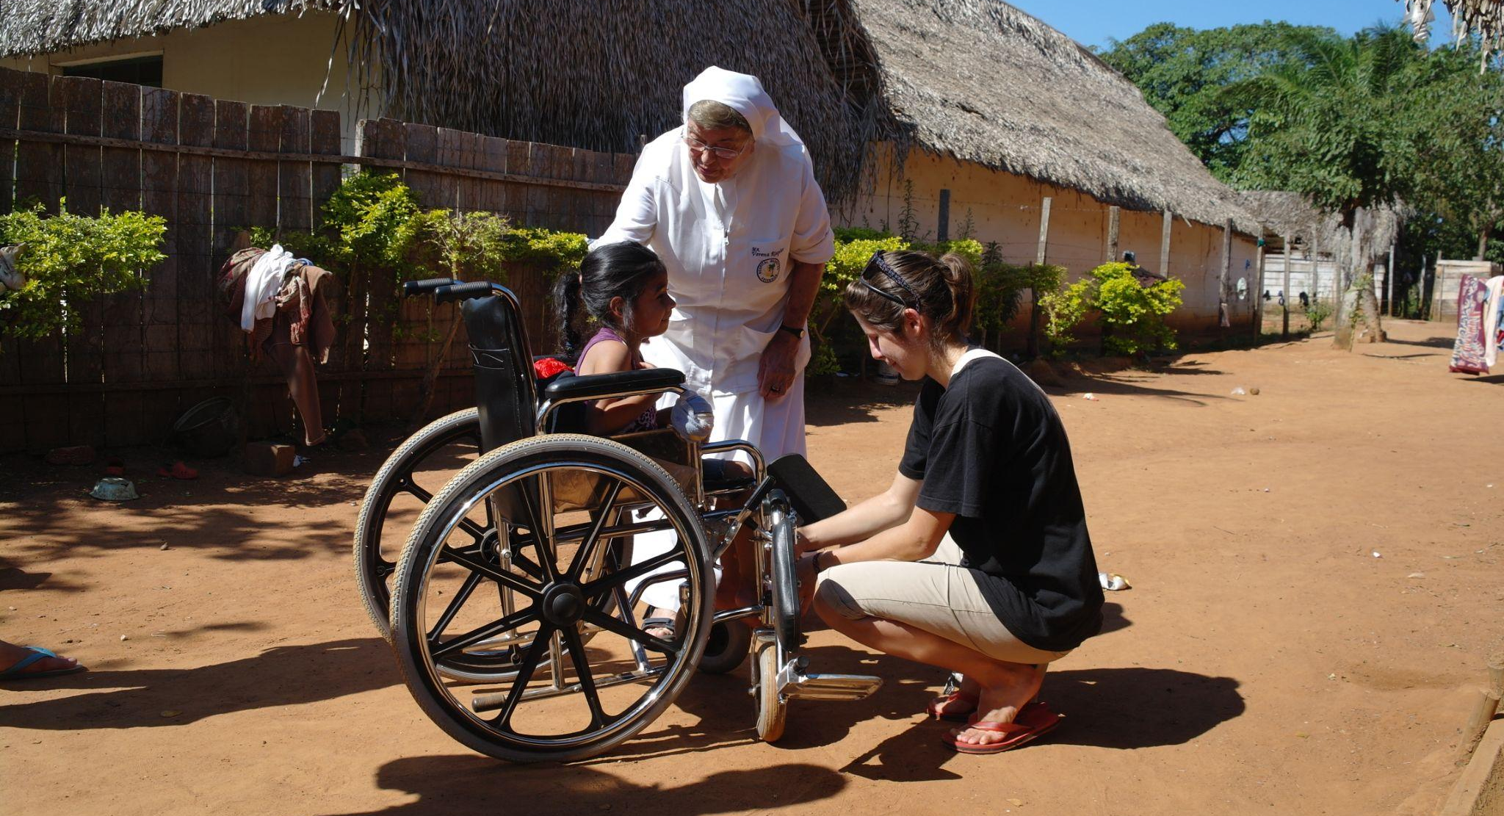
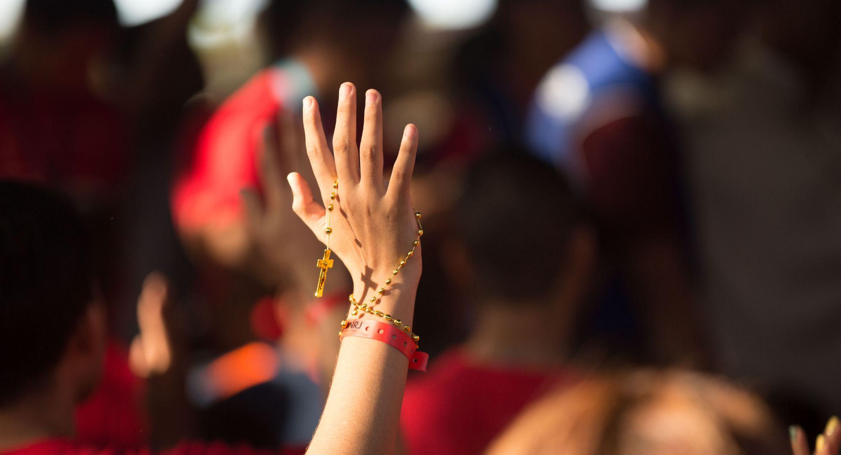
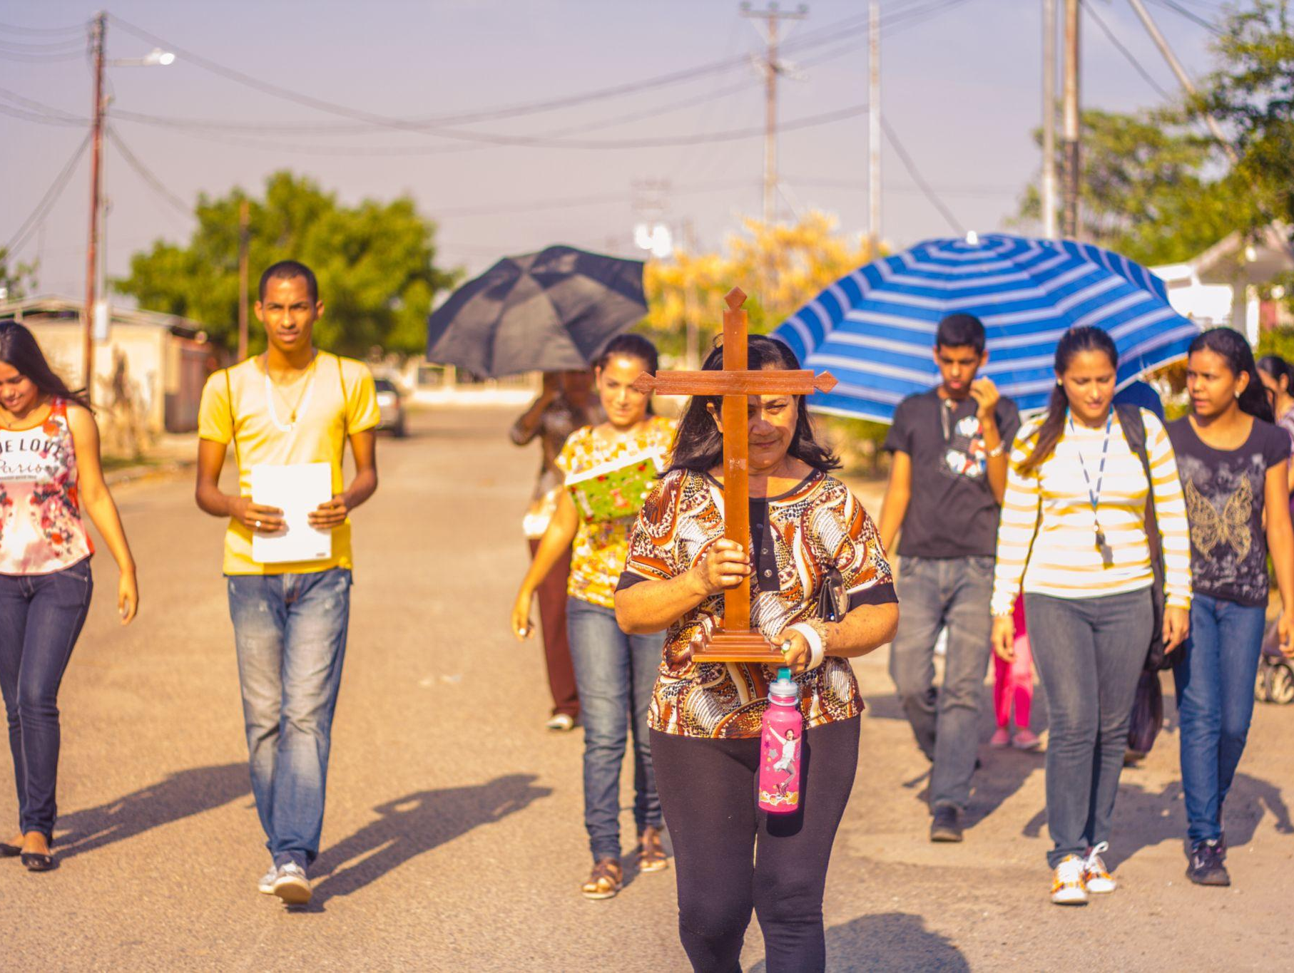
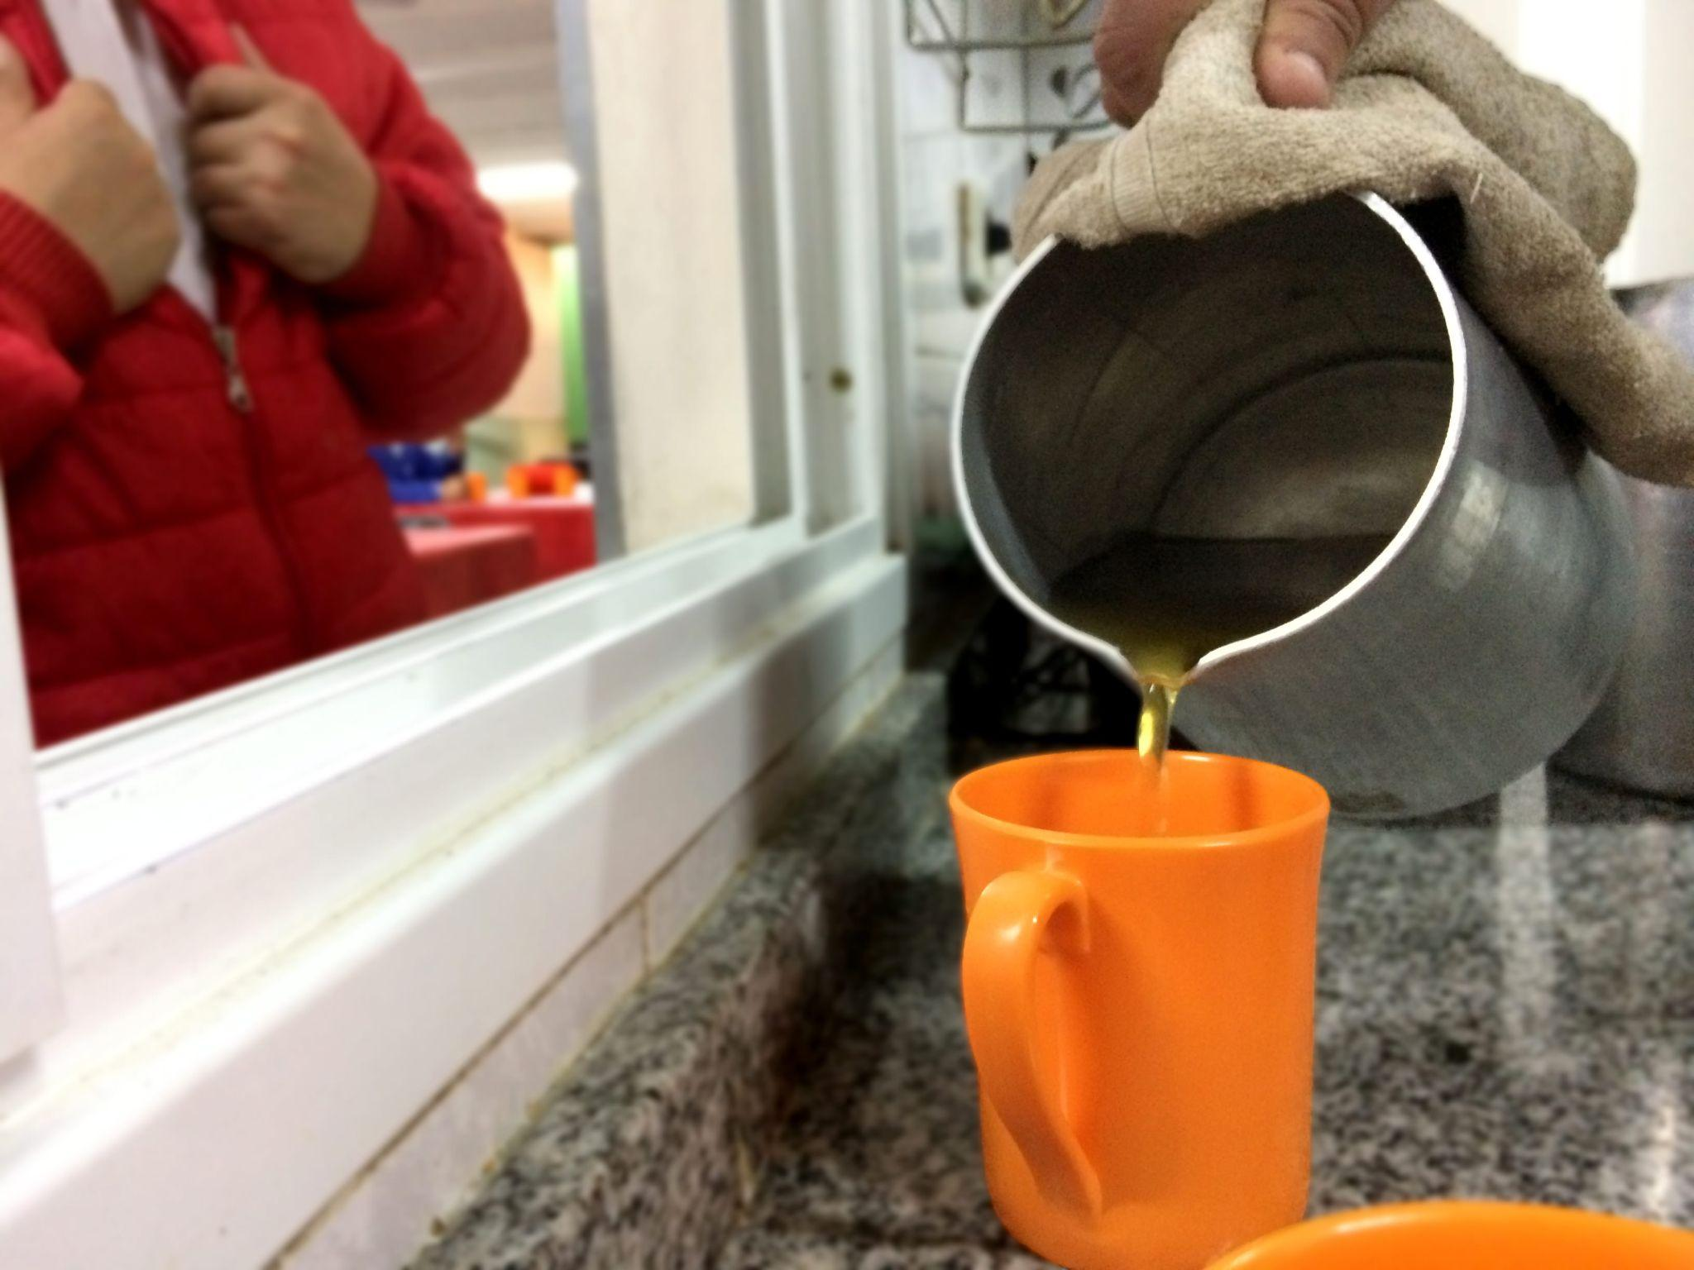
Ideias-chave para uma Igreja Sinodal
Escutar os outros para escutar o Espírito Santo
Num contexto espiritual, enraizado na liturgia, na Palavra de Deus e na oração
Uma experiência vivida em comum, não apenas um simples questionário
Um processo, não apenas um evento
Discernir juntos, para que as decisões sejam para o bem de todos

Slide 21
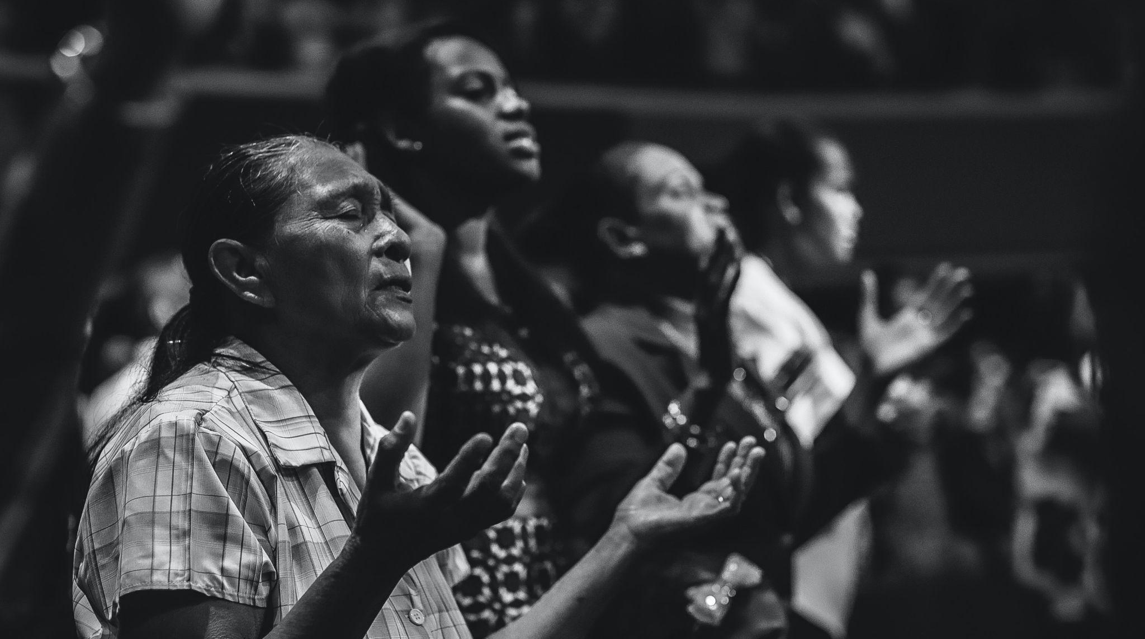

Slide 22
Discernir os sinais dos tempos à luz do Evangelho
“O caminho sinodal desenvolve-se num contexto histórico, marcado por mudanças epocais na sociedade e por uma passagem crucial na vida da Igreja, que não é possível ignorar: é nas dobras da complexidade deste contexto, nas suas tensões e contradições, que somos chamados «a investigar os sinais dos tempos e a interpretá-los à luz do Evangelho»(GS, n. 4)”.
(PD, 4)
A tragédia mundial da pandemia de Covid-19
Desigualdades e injustiças: massificação, fragmentação, situação dos imigrantes, divisões dentro da única família humana
O grito dos pobres e o grito da terra
Estamos todos no mesmo barco...
A única família humana na nossa casa comum.
Laudato Si’ e Fratelli Tutti

Slide 23
“Neste contexto, a sinodalidade representa a via mestra para a Igreja, chamada a renovar-se sob a ação do Espírito e graças à escuta da Palavra…” (DP, 9)
Imaginar um futuro diferente para a Igreja
Ser um sinal profético para uma família humana necessitada de um projeto comum

Slide 24
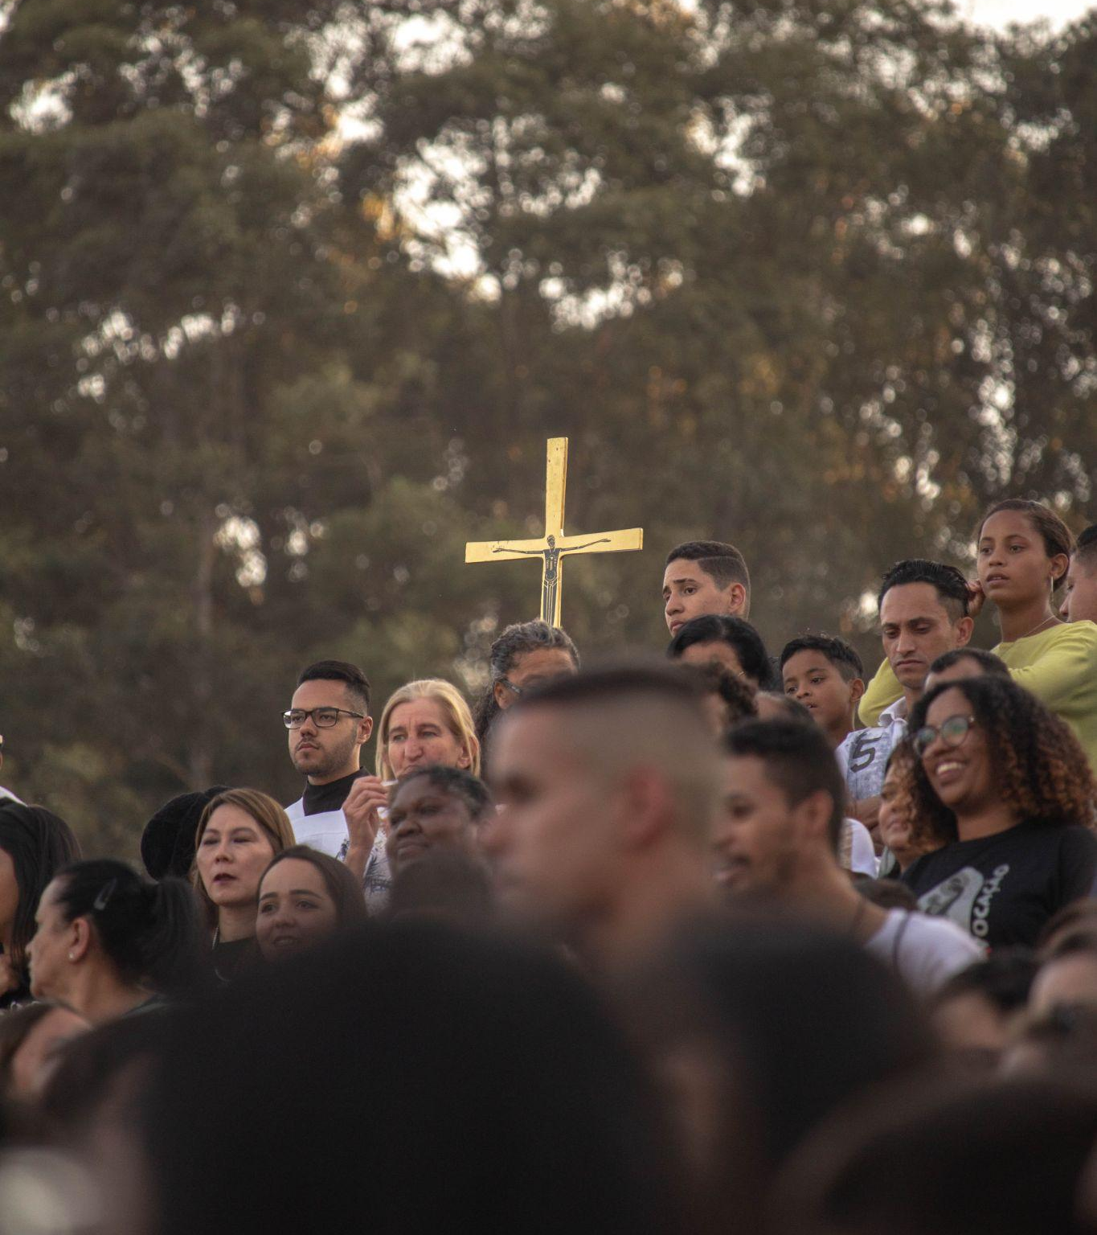
Escutar as Escrituras
Jesus, a multidão, os apóstolos
“A ação de evangelização e a mensagem de salvação não seriam compreensíveis sem a abertura constante de Jesus ao interlocutor mais vasto possível, que os Evangelhos indicam como a multidão, ou seja, o conjunto de pessoas que o seguem ao longo do caminho, e às vezes até o perseguem, na esperança de um sinal e de uma palavra de salvação: eis o segundo ator da cena da Revelação. O anúncio evangélico não se dirige unicamente a poucos iluminados ou escolhidos.” (DP, 18)
Para que a Igreja seja ela mesma, e para que a sua missão dê frutos, os três devem estar sempre presentes: Jesus, a multidão e os apóstolos.

Slide 25
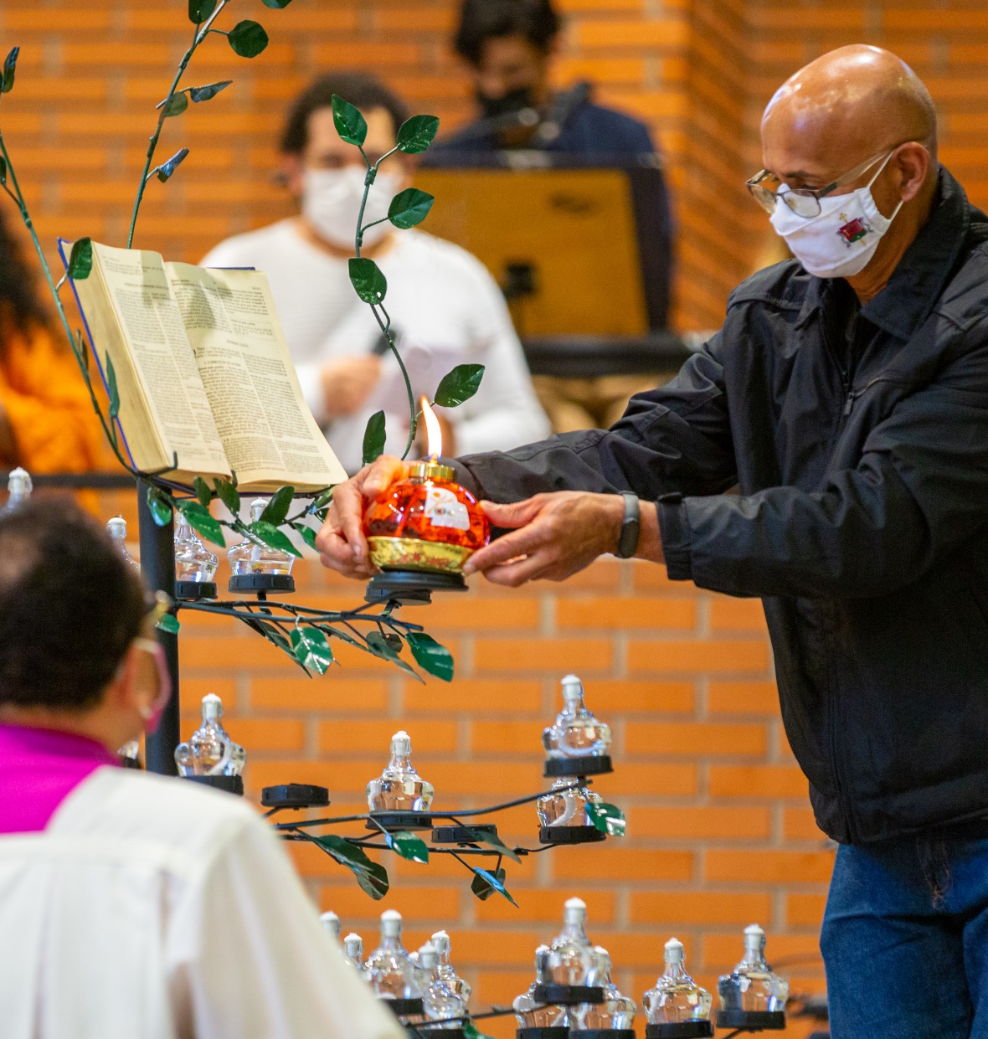
Escutar as Escrituras
Uma dupla dinâmica de conversão:
Pedro e Cornélio (At 10)
“É no encontro com as pessoas, acolhendo-as, caminhando com elas e entrando nas suas casas, que ele se dá conta do significado da sua visão: nenhum ser humano é indigno aos olhos de Deus e a diferença instituída pela eleição não é preferência exclusiva, mas sim serviço e testemunho de alcance universal.” (DP, 23)

Slide 26
A sinodalidade em ação: roteiros para a consulta do Povo de Deus (DP, 26)
Para dar uma resposta, sois convidados a:
Perguntar-vos que experiências da vossa Igreja particular a interrogação fundamental vos traz à mente?
Reler estas experiências mais profundamente: que alegrias proporcionaram? Que dificuldades e obstáculos encontraram? Que feridas fizeram emergir? Que intuições suscitaram?
Colher os frutos para compartilhar: onde, nestas experiências, ressoa a voz do Espírito? O que ela nos pede? Quais são os pontos a confirmar, as perspetivas de mudança, os passos a dar? Onde alcançamos um consenso? Que caminhos se abrem para a nossa Igreja particular?
Notes:
http://www.vatican.va/content/francesco/en/apost_constitutions/documents/papa-francesco_costituzione-ap_20180915_episcopalis-communio.html

Slide 27
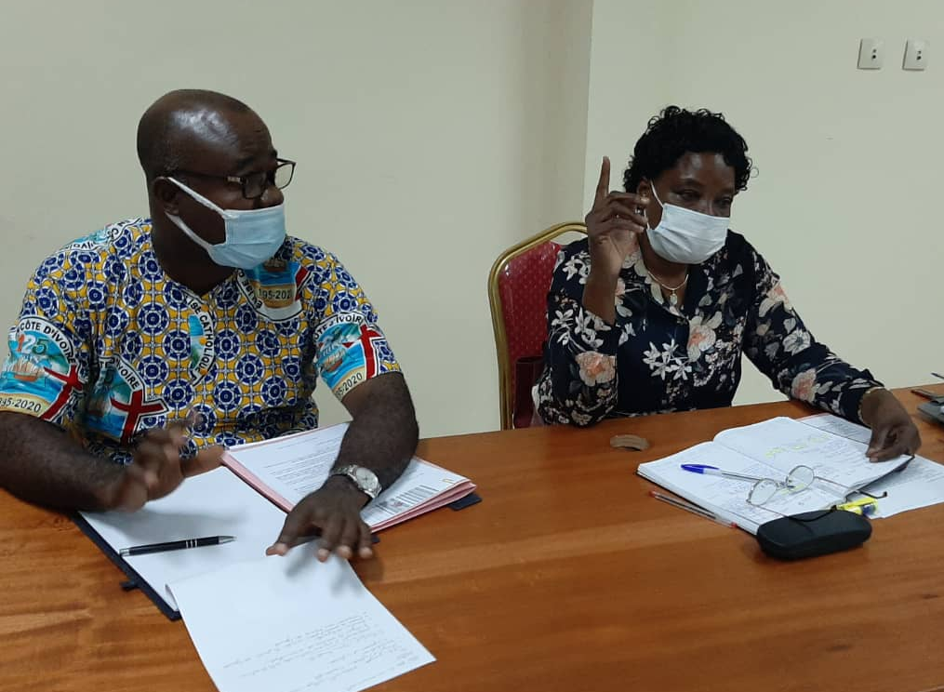
A questão de fundo do Processo Sinodal
Uma interrogação fundamental impele-nos e orienta-nos: como se realiza hoje, a diferentes níveis (do local ao universal) aquele “caminhar juntos” que permite à Igreja anunciar o Evangelho, em conformidade com a missão que lhe foi confiada; e que passos o Espírito nos convida a dar para crescer como Igreja sinodal? (DP, 2)
Interrogação fundamental da
consulta do Povo de Deus
Anunciando o Evangelho, uma Igreja sinodal “caminha em conjunto”: como é que este “caminhar juntos” se realiza hoje na vossa Igreja particular? Que passos o Espírito nos convida a dar para crescermos no nosso “caminhar juntos”? (DP, 26)

Slide 28
Dez núcleos temáticos
Dialogar na Igreja e na sociedade: O diálogo é um caminho de perseverança, que inclui também silêncios e sofrimentos, mas é capaz de recolher a experiência das pessoas e dos povos.
Com as outras confissões cristãs: O diálogo entre cristãos de diferentes confissões, unidos por um único Batismo, ocupa um lugar particular no caminho sinodal.
Autoridade e participação: Uma Igreja sinodal é uma Igreja participativa e corresponsável.
Discernir e decidir: Num estilo sinodal, decide-se por discernimento, com base num consenso que dimana da obediência comum ao Espírito.
Formar-se na sinodalidade: A espiritualidade do caminhar juntos é chamada a tornar-se princípio educativo para a formação da pessoa humana e do cristão, das famílias e das comunidades.
Companheiros de viagem: Na Igreja e na sociedade estamos no mesmo caminho, lado a lado.
Ouvir: A escuta é o primeiro passo, mas requer que a mente e o coração estejam abertos, sem preconceitos.
Tomar a palavra: Todos estão convidados a falar com coragem e parrésia, ou seja, integrando liberdade, verdade e caridade.
Celebrar: “Caminhar juntos” só é possível se nos basearmos na escuta comunitária da Palavra e na celebração da Eucaristia.
Corresponsáveis na missão: A sinodalidade está ao serviço da missão da Igreja, na qual todos os seus membros são chamados a participar.

Slide 29
Dinamizar os órgãos colegiais
Episcopalis Communio, 7. “Na Igreja, a finalidade de qualquer órgão colegial, seja ele consultivo ou deliberativo, é sempre a busca da verdade ou do bem da Igreja. E quando se trata mesmo da verificação da própria fé, o consensus Ecclesiae não resulta da contagem dos votos, mas é fruto da ação do Espírito, alma da única Igreja de Cristo.”
Dar nova vida às instituições sinodais
O Sínodo dos Bispos ou o Sínodo Diocesano
Um conselho pastoral diocesano ou paroquial, um conselho presbiteral
Um capítulo local, provincial ou geral para as comunidades religiosas
As assembleias gerais e os conselhos dos movimentos eclesiais
Notes:
http://www.vatican.va/content/francesco/en/apost_constitutions/documents/papa-francesco_costituzione-ap_20180915_episcopalis-communio.html, Citing Pastores Gregis 58

Slide 30
Um objetivo chave do Vademécum: promover a adaptação ao contexto local
Este manual está disponível como um guia para apoiar os esforços de cada Igreja local e não como um manual de regras. Incentivamos os responsáveis pela organização do processo de escuta e de diálogo a nível local a serem sensíveis à cultura e ao contexto em que vivem, aos recursos e limitações, e a discernir como implementar esta fase sinodal diocesana, guiados pelo seu Bispo diocesano.
Incentivamos-vos a tirar ideias úteis deste guia, mas também a partir das vossas próprias circunstâncias locais. É possível encontrar caminhos novos e criativos para trabalhar em conjunto entre paróquias e dioceses, a fim de levar a bom termo este Processo Sinodal. Este Processo Sinodal não deve ser visto como um fardo esmagador em competição com a pastoral local. Pelo contrário, é uma oportunidade para fomentar a conversão sinodal e pastoral de cada Igreja local, de modo que a sua missão seja mais frutuosa.

Slide 31
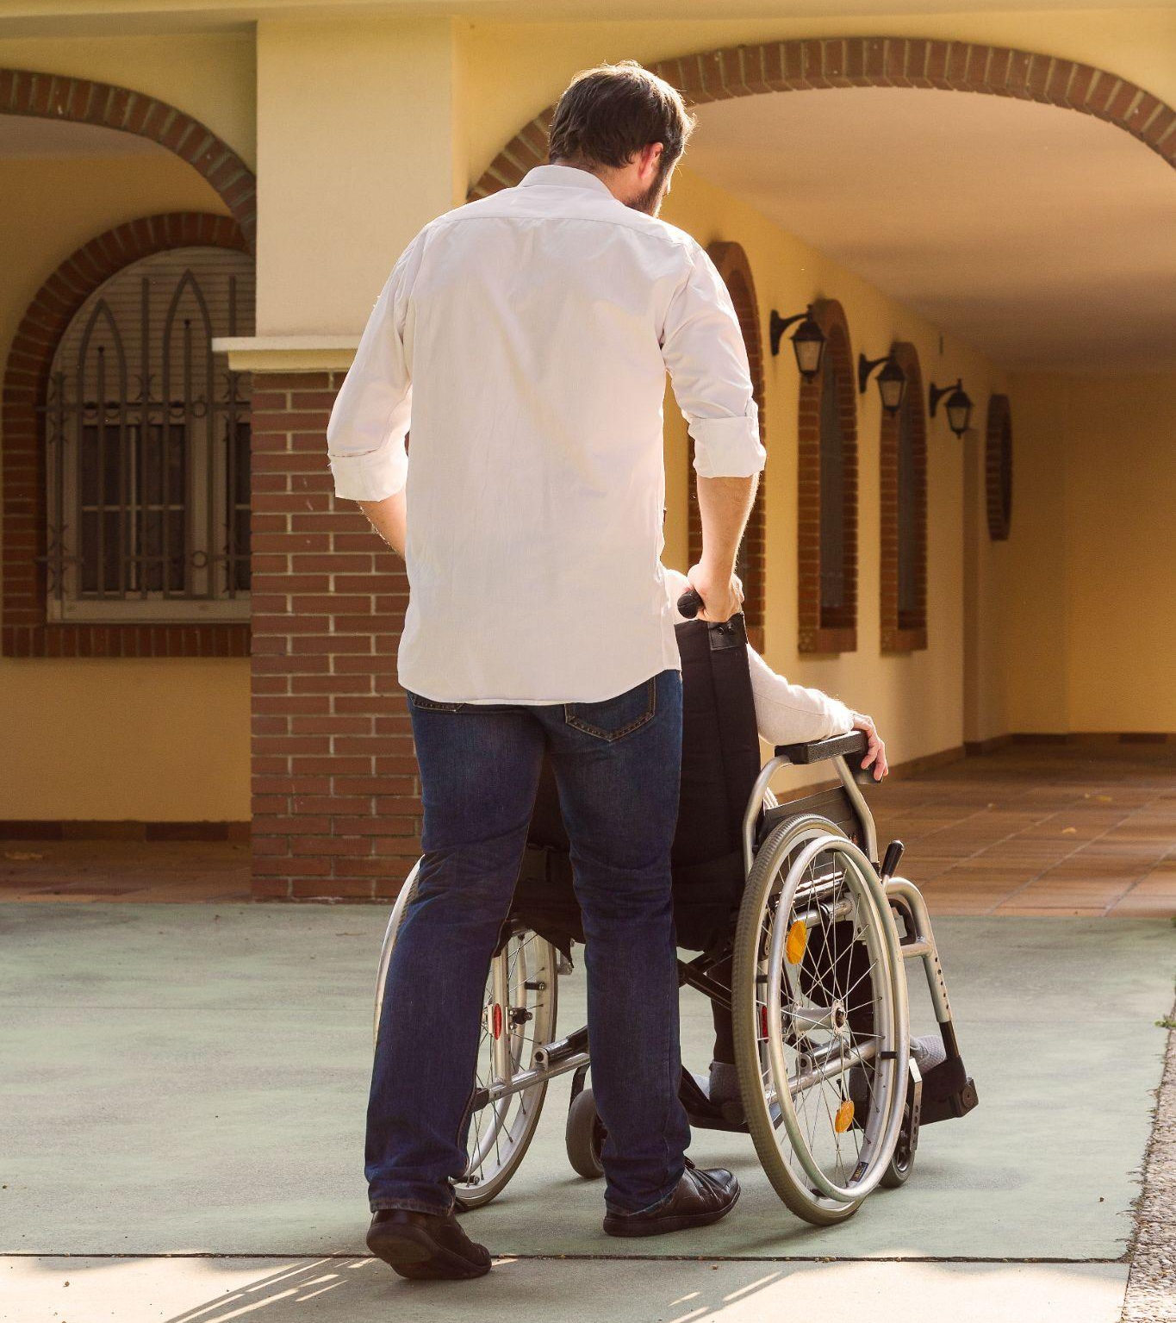
FOMENTAR UMA AMPLA PARTICIPAÇÃO NO PROCESSO SINODAL
O objetivo é assegurar a participação do maior número possível, para escutar a voz viva de todo o Povo de Deus.
Isto não é possível a menos que façamos um esforço especial para chegar ativamente às pessoas onde elas se encontram, especialmente às que amiúde são excluídas ou não participam na vida da Igreja.
Deve existir um enfoque claro na participação dos pobres, marginalizados, vulneráveis e excluídos, para escutar as suas vozes e experiências.
O Processo Sinodal deve ser simples, acessível e acolhedor para todos.

Slide 32
CRIAR UMA EXPERIÊNCIA SINODAL E RECOLHER OS SEUS BENEFÍCIOS
O Vademécum quer promover a prática da sinodalidade a nível local: o objetivo não é simplesmente proporcionar respostas a perguntas predeterminadas, mas sim abrir um espaço para partilhar uma experiência sinodal a nível local.
Para promover uma verdadeira experiência sinodal, o Vademécum e os seus anexos na página do Sínodo propõem diversas metodologias e ferramentas que podem adaptar-se aos contextos locais.
Mais que transmitir resumos gerais, a síntese diocesana deve recolher os frutos e a ressonância sincera dos participantes da experiência sinodal local.

Slide 33
A etapa diocesana do Sínodo
Datas: desde 17 de outubro de 2021 até 30 de abril de 2022
Objetivos: consulta do Povo de Deus: escutar, participar, discernir
Como deve ser a consulta do Povo de Deus:
Verdadeira: que se consulte realmente
O mais ampla possível: que todos possam participar, incluindo as periferias
Prática: que nos ajude na missão evangelizadora
Ajudas:
Equipa Sinodal de coordenação em cada diocese
Assembleia diocesana no final do processo para ajudar ao discernimento

Slide 34
Desenvolvimento da etapa diocesana
Responsáveis:
O Povo de Deus, chamado a participar
O bispo diocesano, responsável pelo processo de discernimento
A Equipa Sinodal, que coordena e anima
Os párocos, que devem tornar possível a participação a partir das paróquias
Materiais:
Os 10 núcleos temáticos do Documento Preparatório
O que cada diocese puder preparar
A ter em conta:
Não se trata de responder a um questionário ou exame
Todo o material deve ajudar ao diálogo e ao discernimento

Slide 36
Muito obrigado!

